Slide 1
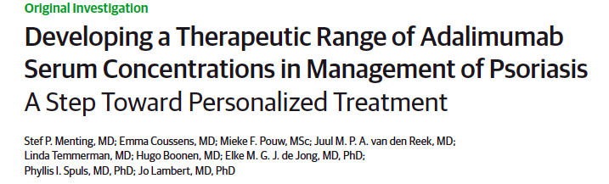
JAMA Dermatol
Published online March 25, 2015.

Slide 2
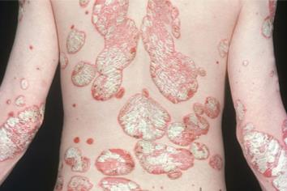
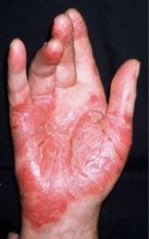
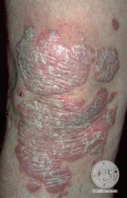
Psoríase é uma doença crônica, incapacitante e sem cura
Afeta 2-4% da população¹, mais de 125 milhões em todo o mundo²
~20% sofrem de doença moderada a grave³
Caracterizada por placas eritematosas, com escamas, que coçam e variam em gravidade, de áreas localizadas a toda a superfície corporal²
As manifestações de psoríase incluem regiões de limitação funcional, tais como as regiões palmares e plantares, couro cabeludo, unhas, regiões genitais e dobras⁴
1. Parisi R, et al. JID 2013;133:377; 2. Johnson-Huang LM, et al. Dis Model Mech 2012;5:423; 3. Menter A, et al. JAAD 2011;65:137; 4. Smith C, et al. BMJ 2006;333:380
Fonte: Science Photo Library

Slide 3
Psoríase: doença sistêmica com manifestação cutânea
Psoríase e Condições Associadas
Síndrome metabólica e seus componentes
Obesidade
Doença Cardiovascular
Psoríase
Doença inflamatória intestinal
Depressão e ansiedade
Outras
Artrite Psoriásica
Modficado de Gottlieb A, et al. Am J Med 2009;122:1150; Kurd SK, et al. Arch Dermatol 2010;146:891; Cohen A, et al. JEADV 2009;23:561
Notes:
Artrite Psoriátsca: prevalência de ~30%¹
Obesidade: reportado em 30–40% dos pacientes²⁻⁴
Diabetes tipo 2: prevalência de ~12%⁵
Doenças CV: alta prevalência em indivíduos com psoríase^{5–7}
Depressão: >25% dos pacientes demonstram sintomas de depressão e 12% possuem sinal de depressão clínica⁸
1. Catanoso M, et al. Rheumatismo 2012;64:66; 2. Kim N, et al. Semin Cutan Med Surg 2010;29:10 3. Herron MD, et al. Arch Dermatol 2005;141:1527; 4. Gisondi P, et al. BJD 2007;157:68 5. Mrowietz U, et al. Arch Dermatol Res 2006;298:309; 6. Prodanovich S, et al. Arch Dermatol 2009;145:700
7. Schmitt D, et al. Arch Dermatol Res 2003;294:487; 8.Dowlatshahi, et al. JID 2014;134:1542

Slide 4
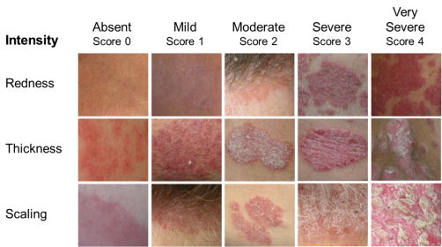
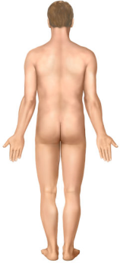
Índice da Gravidade da Psoríase por Área (PASI)
PASI combina a avaliação da gravidade das lesões e da área afetada em uma única pontuação
4 Áreas Corporais
A classificação das placas de psoríase
Cabeça
(incluindo pescoço)
Intensidade
Ausente Leve Moderada Grave Muito grave
Pontuação 0 Pontuação 1 Pontuação 2 Pontuação 3 Pontuação 4
Membros Superiores
(incluindo as mãos)
Eritema
Infiltração/
espessamento
Tronco
(incluindo axila e virilha)
Membros inferiores
(incluindo os glúteos)
Descamação
Pontuação absoluta composta: 0–72
Resposta ao tratamento com relação ao basal: PASI 75/90/100
Imagem das áreas corporais modificadas do Smart Image database. Graduações de imagens de psoríase em placas de métricas do PASI.
Imagens de: pontuação PASI. http://www.dermnetnz.org/scaly/pasi.html
Fredriksson T, et al. Dermatologica 1978;157:238; Langley RG, et al. JAAD 2004;51:563
Notes:
Pontuação PASI¹
A pontuação PASI é calculada para 4 áreas corporais avaliadas separadamente usando notas para o eritema, a espessura/infiltração e a escala/descamação da psoríase.
A ASC afetada também é levada em conta. A pontuação PASI total pode variar de 0 a 72.
Quatro áreas do corpo são avaliadas separadamente: cabeça, braços, tronco à virilha e pernas até acima das nádegas
Separadamente, o grau de eritema, a espessura/infiltração e a escala/descamação da psoríase para cada área (0 = limpo, 1-4 = aumento da gravidade)
Combinando eritema, espessura e pontuações em escala = pontuação de classificação
Para cada área, determinar a pontuação ASC e convertê-la em porcentagem da pontuação de comprometimento da pele
0 = 0%; 1 = <10%; 2 = 10% a <30%; 3 = 30% a <50%; 4 = 50% a <70%; 5 = 70% a <90%; 6 = 90% até <100%
Para cada área, multiplicar a pontuação de classificação pela pontuação da área e um multiplicador de área específico
A cabeça, extremidades superiores, tronco e membros inferiores correspondem a cerca de 10%, 20%, 30%, e 40% da área de superfície corporal, respectivamente; multiplicador para cabeça = 0,1; para braços = 0,2; para tronco = 0,3; e para pernas = 0,4
Total de pontuações calculadas para cada área = pontuação PASI (0-72)
Resposta PASI 75 vs. PASI 90 aos Objetivos do Tratamento
A resposta PASI 75 é o objetivo do tratamento-padrão.² No entanto, alcançar resposta PASI 90 está associada a uma melhor aparência da pele, bem como uma maior melhoria na qualidade de vida (QV) do que o PASI 75. ³⁻⁵
Em >1400 pacientes de 2 estudos clínicos, observou-se o maior efeito QV em pacientes com melhora da pontuação PASI de 90% -100% ⁴
Em 2 estudos clínicos japoneses de fase 3, os pacientes que alcançaram PASI 90 foram significativamente mais propensos a alcançar o Índice Dermatológico de Qualidade de Vida (DLQI) de 0 ou 1 do que pacientes que alcançaram o PASI 75, mas não PASI 90⁴
O objetivo do tratamento do DLQI 0 ou 1 indica que a qualidade de vida relacionada com a saúde do paciente não é mais afetada pela psoríase
A resposta PASI 90 é necessária para atingir DLQI 0 ou 1
Referências
Feldman SR, Krueger GG. Ann Rheum Dis 2005;64(Suppl II):ii65
Mrowietz U, et al. Arch Dermatol Res 2011;303:1
Mattei PL, et al. JEADV 2014;28:333
Revicki DA, et al. Dermatology 2008;216:260
Torii H, et al. J Dermatol 2012;39:253

Slide 5
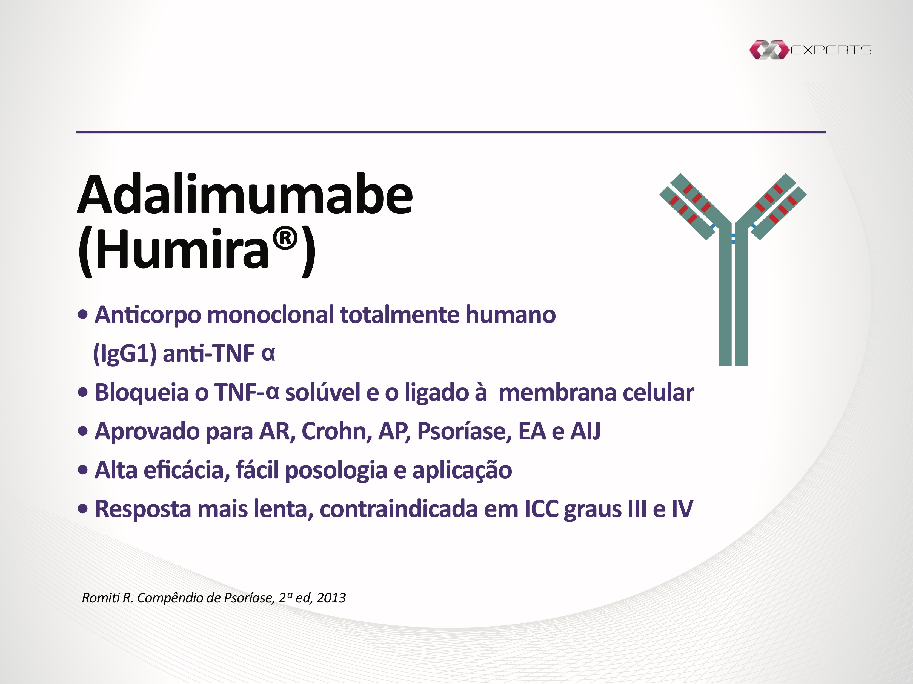

Slide 6
Adalimumabe
Eficaz no tratamento das formas moderadas a grave da psoríase em placas dado em doses padronizadas
Terapia subcutânea 80 mg semana zero, 40 mg semana 1 e manutenção com 40 mg a cada 14 semanas

Slide 7
Objetivo do estudo
Estabelecer um intervalo terapêutico para os níveis séricos de adalimumabe no tratamento da psoríase em placas

Slide 8
Desenho do estudo
Coorte
Prospectivo
Observacional
Multicêntrico

Slide 9
Critérios de inclusão
Maiores de 18 anos
Psoríase em placa moderada/grave
Em uso de adalimumabe por no mínimo 24 semanas
Intervalo de uso do medicamento de acordo com a bula ( 14 dias )

Slide 10
Materiais e método
Coorte 1
73 pacientes
Tratamento da 24 semana até semana 401
Coorte 2
62 pacientes
Tratamento entre 24 e 52 semanas

Slide 11
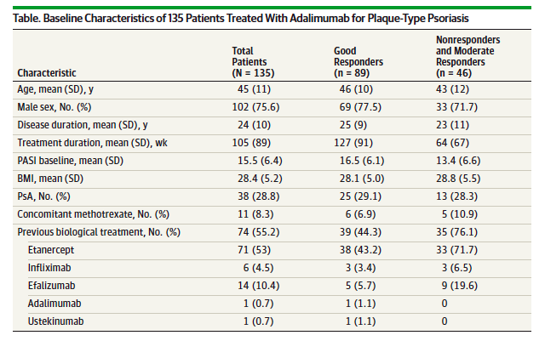
Resultado: características da amostra

Slide 12
Materiais e método
Amostras colhidas nas 24 horas antes da aplicação
ELISA para droga
PASI antes do início do tratamento e no momento da coleta da amsotra
Bons respondedores ΔPASI 75 - 100
Maus respondedores ΔPASI < 74,99
Não respondedores ΔPASI < 50
Respondedores moderados ΔPASI 50 – 74,99

Slide 13
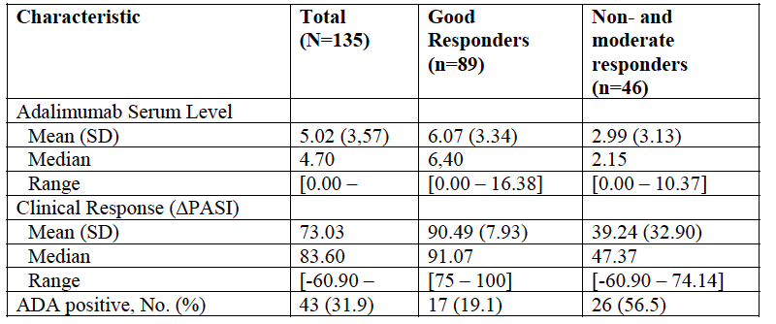
Resultado

Slide 14
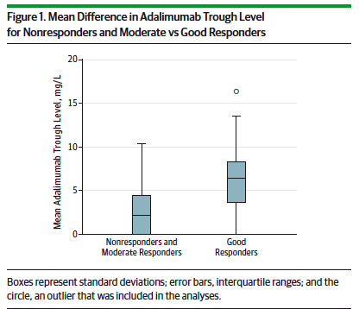
Resultado: níveis de adalimumabe

Slide 15
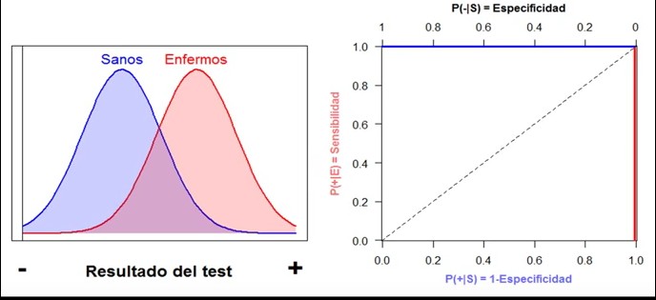

Slide 16
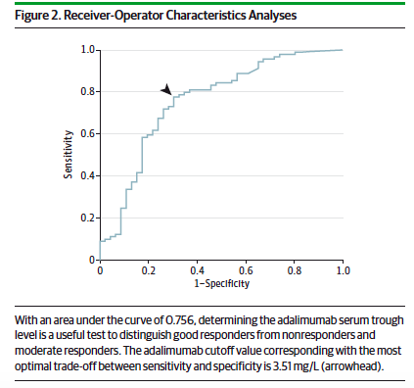
Resultado: análise da curva ROC

Slide 17
Resultado: análise da curva ROC
O valor de corte de 3,51mg/L correspondente ao balanço ideal entre sensibilidade e especificidade.
sensibilidade de 78%; especificidade de 70%,
valor preditivo positivo de 83% para obter 75% de melhoria na resposta ao tratamento (ΔPASI)

Slide 18
Resultado: Curva dose-resposta
As amostras foram estratificados em ordem crescente de suas concentrações de adalimumabe com a Δ escore PASI correlacionado (ΔPASI)
divididos em 10 grupos de 11, 13, 14 ou 15 pacientes (1, 3, 5 e 1 grupos, respectivamente).

Slide 19
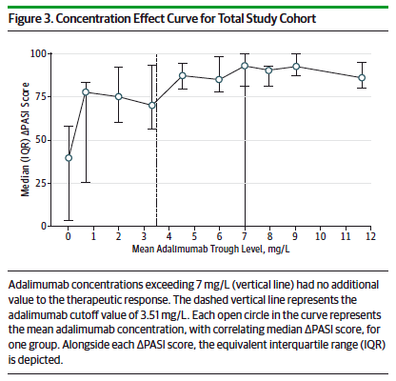
Resultado: Curva dose-resposta

Slide 20
Resultado: Curva dose-resposta
Cada círculo aberto representa a concentração média de adalimumabe correlacionando a pontuação ΔPASI mediana para um grupo
Juntamente com cada pontuação ΔPASI, o intervalo interquartílico equivalente também é representado.

Slide 21
Resultado: Curva dose-resposta
Maiores escores ΔPASI podem ser observados, com uma resposta terapêutica máxima (ΔPASI 86,49) no subgrupo de pacientes com um nível médio de 7mg / L.
Concentrações de adalimumabe superiores a 7mg / L não têm valor adicional para a resposta terapêutica.

Slide 22
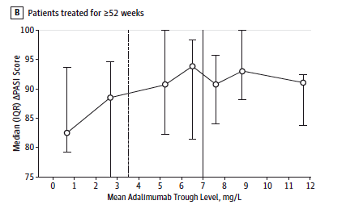
Resultado: Curva dose-resposta

Slide 23
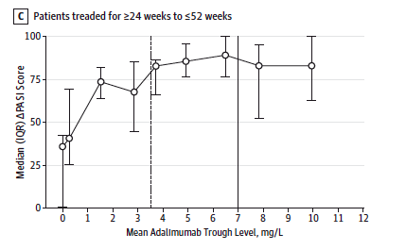
Resultado: Curva dose-resposta

Slide 24
Resultado: Curva dose-resposta
Estas curvas separadas também mostram que os níveis séricos até 7 mg / L apresentam associação positiva com ΔPASI e que as concentrações que excedem 7mg / L não tiveram nenhum valor clínico adicional.

Slide 25
Conclusão
Com uma área sob a curva de 0,756 (SD, 0,046; 95% CI, 0,666-0,847) a determinação do nível sérico de adalimumabe é um teste útil para distinguir bons respondedores de não respondedores e respondedores moderados (P <0,001 ).

Slide 26
Conclusão
Baseado na amostra
Intervalo terapêutico entre 3,51-7,00mg / L para o nível sérico mínimo de adalimumabe correspondem a uma boa resposta clínica (ΔPASI 75,00)

